Slide 1
知识工程专题实践
第二组
小组成员： 张博彦, 徐 朔，舒劲菘
王璟琪，何佳骏，徐子健
2024/4/11

Slide 2
01 药物信息提取
02 症状信息提取与药品信息去重
03 建立三元组
04 优化输出三元组
05 数据分析及处理
06 模型选取和分析
07 测试与结果分析

Slide 3
01
PART ONE
药物信息提取

Slide 4
命名实体识别
「
」
NER(命名实体识别)
基于规则的NER系统依赖于人工制定的规则。规则的设计一般基于句法、语法、词汇的模式以及特定领域的知识等。词典是由特征词构成的词典和外部词典共同组成，外部词典指已有的常识词典。 制定好规则和词典后，通常使用匹配的方式对文本进行处理以实现命名实体识别。
由于特定领域的规则以及不完全的字典，这种NER系统的特点是高精确率与低召回率，并且类似的系统难以迁移应用到别的领域中去：基于领域的规则往往不通用，对新的领域而言，需要重新制定规则且不同领域字典不同。所以这种基于规则的方法局限性非常明显，不仅需要消耗巨大的人力劳动，且不容易在其他实体类型或数据集扩展。
「
」

Slide 5
药名提取流程
使用doccano手动药名标注形成训练集
3
训练transformer模型进行命名实体识别
2
进行数据清洗
1

Slide 6
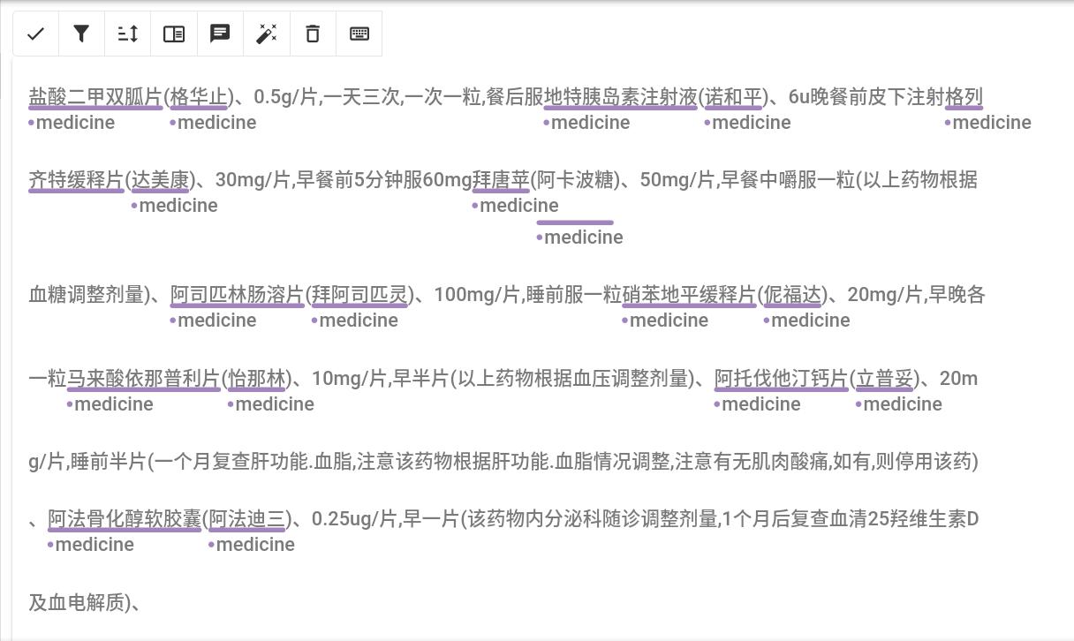
doccano标注文本
右侧为标注切片
文本标注后输出为json文件在标注是会混淆药名和别称因此在后续数据清洗时再次进行处理

Slide 7
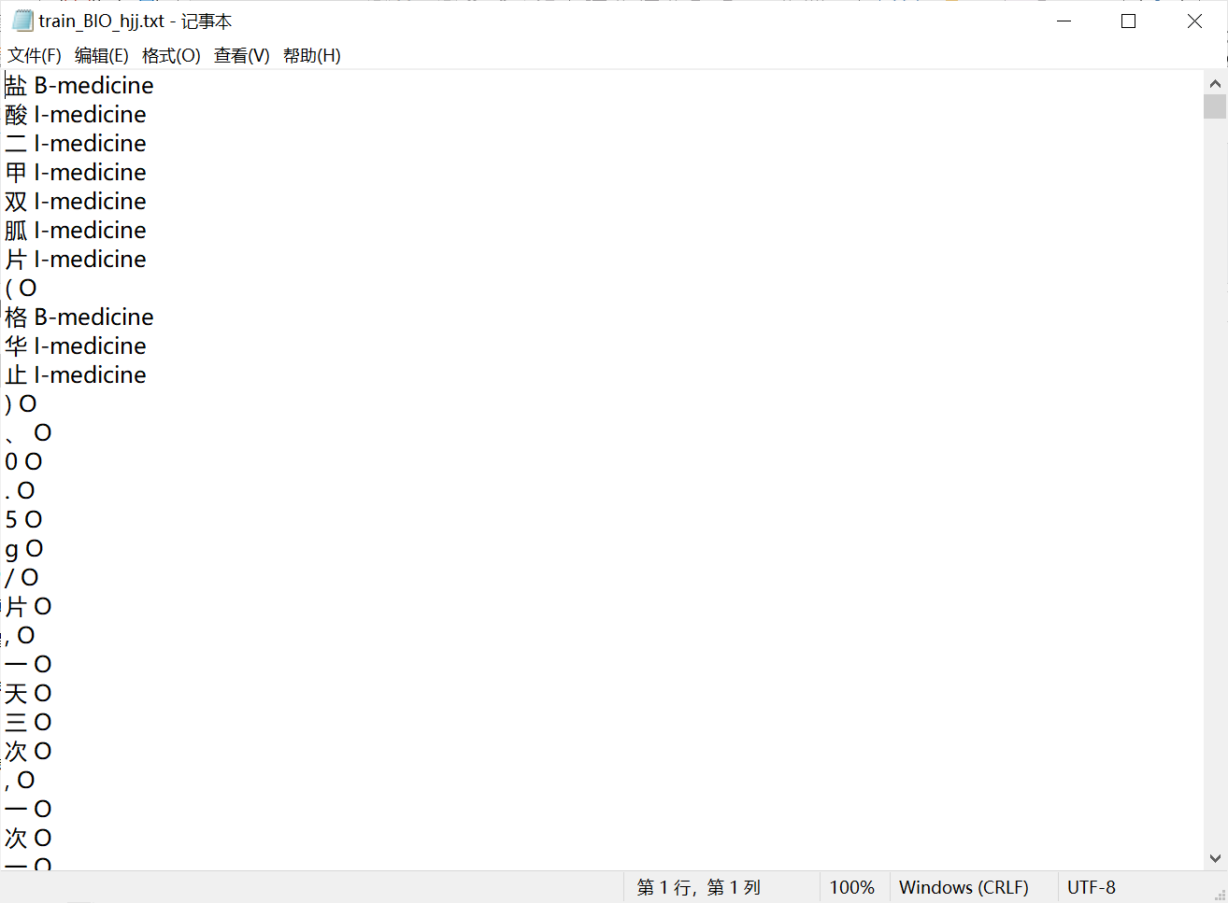
doccano标注文本
标注转换后输出结果
使用doccano手动标注10%的
文本，输出可视化为txt文件，
编写程序识别B,I,O标签进行transformers模型训练

Slide 8
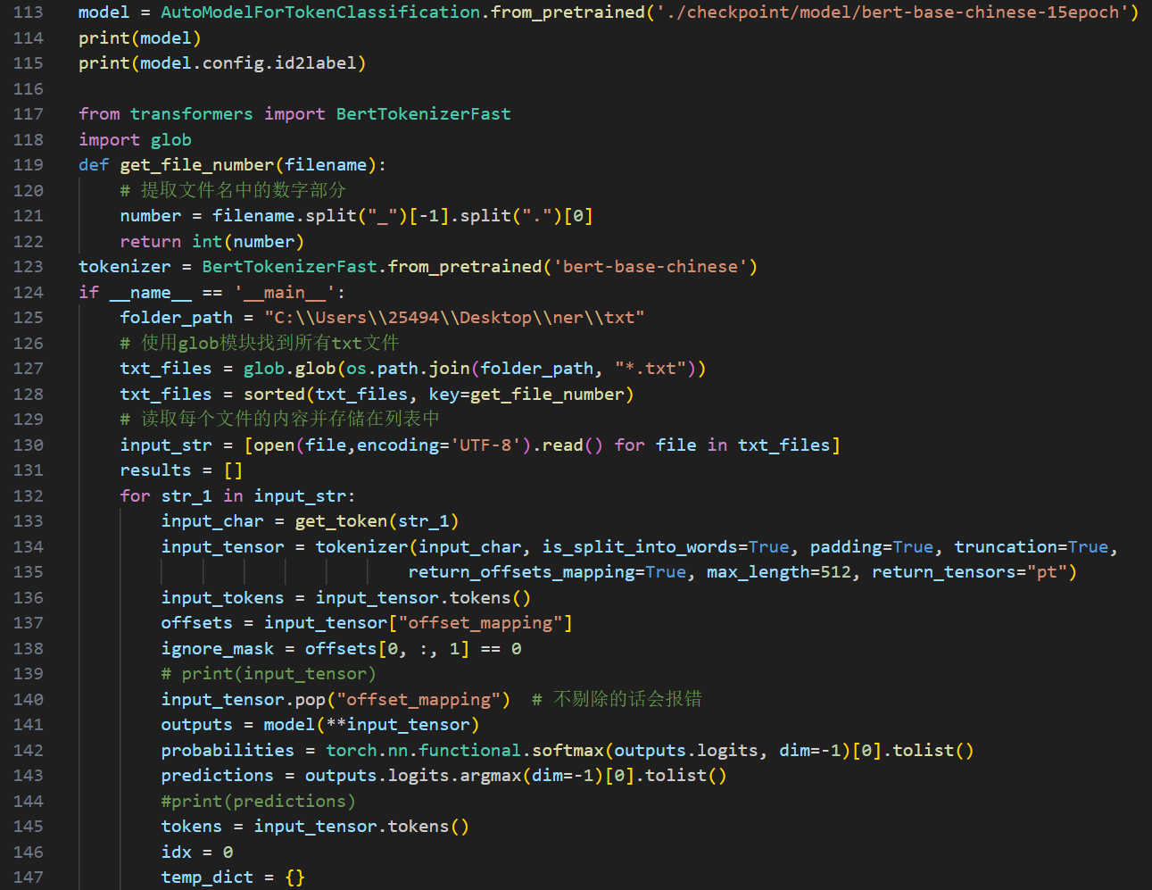
使用transformers模型标注文本
代码切片
使用transformers训练模型把Excel表格中药名全部标注出来，导出到merged_data中，并且进行数据清洗，改正错误名称与统一药名。

Slide 9
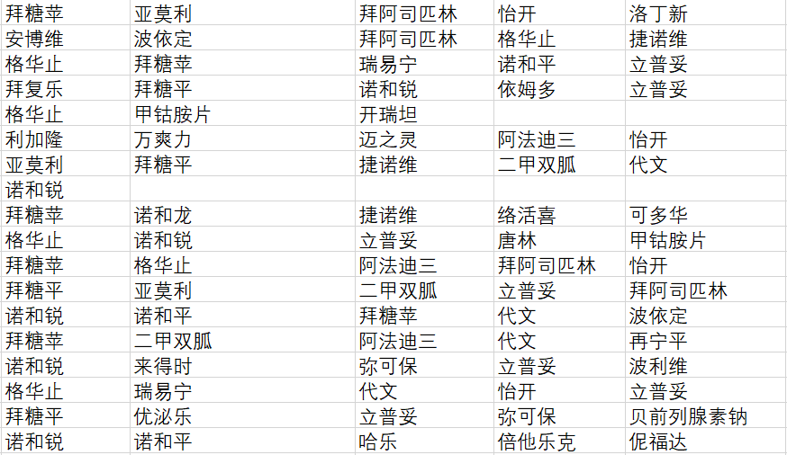
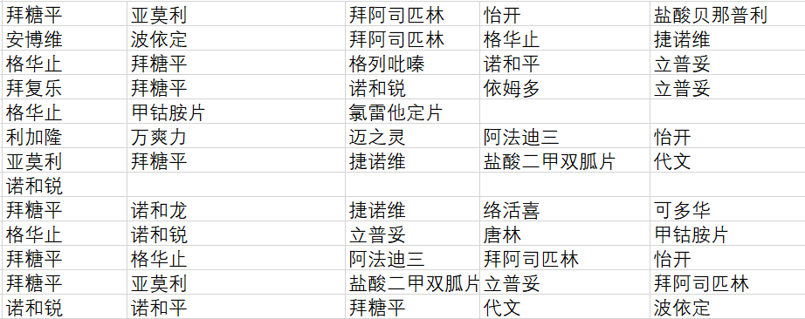
数据清洗
修改前后对比
无论是训练数据还是测试数据都有右侧错别字，或者别名混淆的问题。因为在自动命名实体识别时因为手动标注的差异和标注的训练集数量较少，所以预测准确率较低。
采取把测试数据药名与merged_data文件中药名进行比对，挑出在merged_data中未出现过的药名进行替换，得到最终版本。

Slide 10
02
PART TWO
症状信息提取与药品信息去重

Slide 11
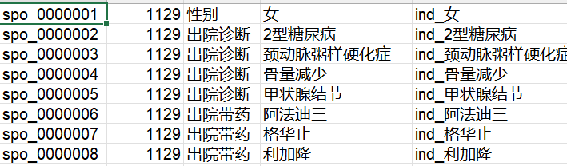
症状信息提取与药品信息去重
提取到了药品信息之后，我们需要对它们（以及不需要提取的症状信息）进行更进一步的处理。
1、数据集中部分病人并未给出具体用药，因此直接将其删除
2、每个病人的症状与所用的药品各不相同，但都是基
本的症状与药品名的组合，因此将这些名称分割开。
3、部分药品具有多种不同的名称（如盐酸二甲双胍片与格华止为同一种药品），因此手动将其名称统一。

Slide 12
03
PART THREE
建立三元组

Slide 13
建立三元组
提取到我们需要的信息后，我们接下来需要用它们建立三元组。
考虑我们的任务，我们需要找到病人的症状（与性别等其他信息）与所用药品之间的关系。容易发现这样的关系是以病人为纽带建立起来的。因此，我们以病人为中心建立如图所示的几种三元组：
正如上一节的分析，一个病人有多个症状（或使用多种药物时），我们对这些症状（和药物）分别建立三元组。
性别
具有性别
病人
所用药品
药品
具有症状
症状

Slide 14
04
PART FOUR
优化输出三元组

Slide 15
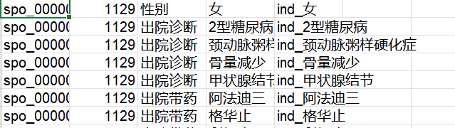
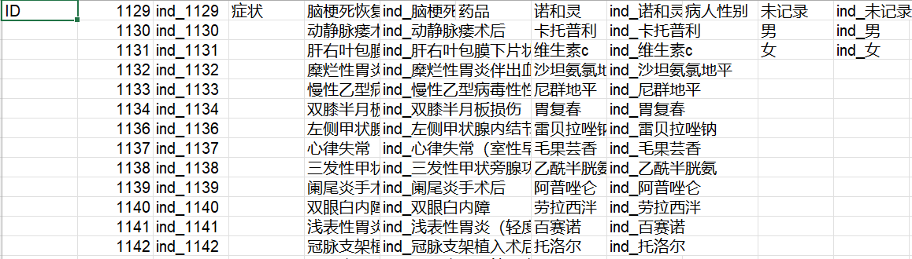
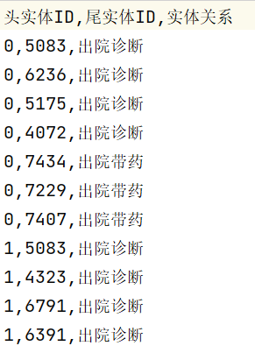
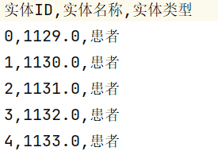
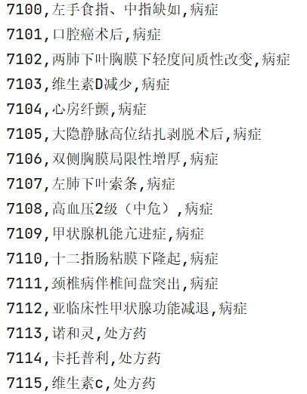
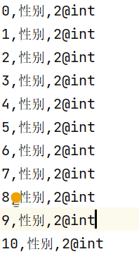
优化输出三元组
虽然输出的三元组能够包含所有信息，但是与所需提交的文件格式以及后续模型训练的输入不符，因此根据构建的三元组表格手动进行优化三元组，得到文件entities.csv,entities_attr.csv,relationships.csv

Slide 16
05
PART FIVE
数据分析及处理

Slide 17
数据特征分析与处理
数据特征分析与处理任务：
对已有数据进行整理、优化，提取精华部分，提升可靠性，并使其可以直接作为算法的输入。
根据课程要求，我们主要使用了糖尿病人住院数据、内分泌降糖药物作为原始数据，并初步提炼出了三元组。

Slide 18
数据特征分析
参考了组员提供的图谱以及原始数据表格后，我们发现有如下需要改进的部分：
1、病名和药名种类太多，而且部分病或药的出现频次太少，会导致全连接神经网络训练时间不必要的延长，遂只选用了最常用的前100种病和药。
2、仅凭性别和病症对分析带药可能不全面，于是加上原始表格中的多种检测指标。
3、部分病人之间的检测指标数量相差巨大，考虑到可能是由于不同医院检测造成的，于是根据有效指标数量分为两组，分别进行数据处理和训练。

Slide 19
数据处理
对原始表格中的内容进行进一步提取，并结合图谱构建成所需的数据集，
根据有效指标数量分为两组：
A组
B组
检测指标数量较少：
去除空值超过80%的指标
检测指标数量较多：
保留所有有效的指标
1、将表格中的汉字替换为合适的数字以方便输入；
2、去除数据中的“>”“<”等字符
3、对所有的的空值分别以特征的平均值进行填充；

Slide 20
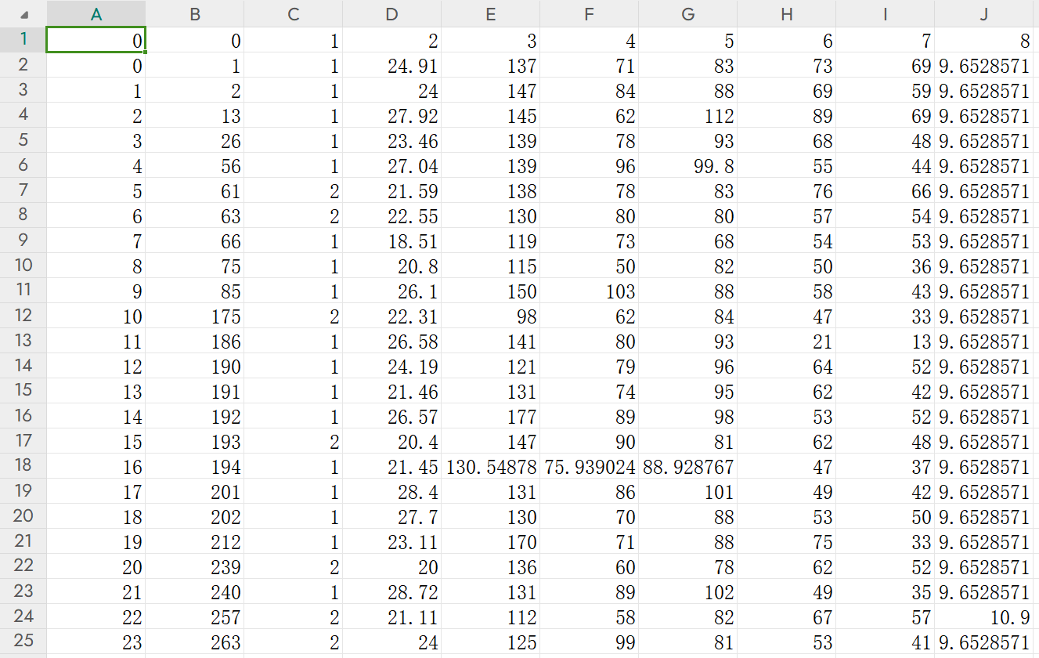
数据处理
输入矩阵：
如上述处理
输出矩阵：
依据图谱给出的关系，构建每个病人所对应的药物，以1或0表示有或无
图示：处理好的Train_A_X表格的部分
由于A、B组分开训练，最终数据处理部分得到了A和B的训练集和测试集的输入和输出矩阵，共8个csv文件。

Slide 21
06
PART SIX
模型选取和分析

Slide 22
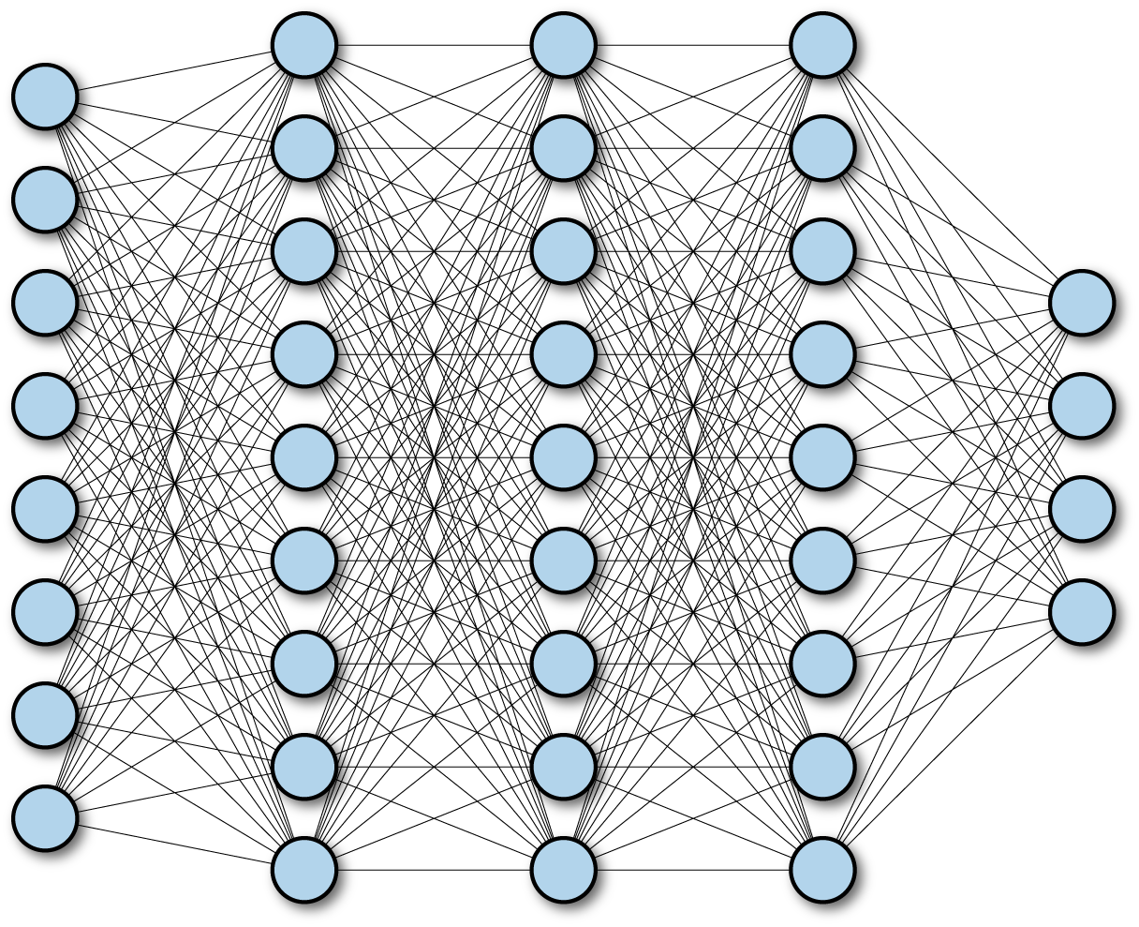
模型架构选择
1. 模型构思
因本任务结构简单，输入输出均较为清晰，我组选用全连接神经网络 (FCNN) 实现用于预测的模型。
2. 输入与输出
· 以单个患者病例为样本:
· 输入特征：出院诊断（病症）+ 病人特征 ;
· 输出标签：出院带药（药物向量）。
3. 环境配置
本项目以Python语言实现，基于Pytorch提供的FCNN架构。

Slide 23
模型组件构成
FCNN
输入层：输入特征视数据分组决定，输出特征256个；
第 2 层：输入特征256个，输出特征512个；
第 3 层：输入特征512个，输出特征128个；
第 4 层：输入特征128个，输出特征64个；
第 5 层：输入特征64个，输出特征32个；
输出层：输入特征32个，输出特征100个（对应100种药物）。

Slide 24
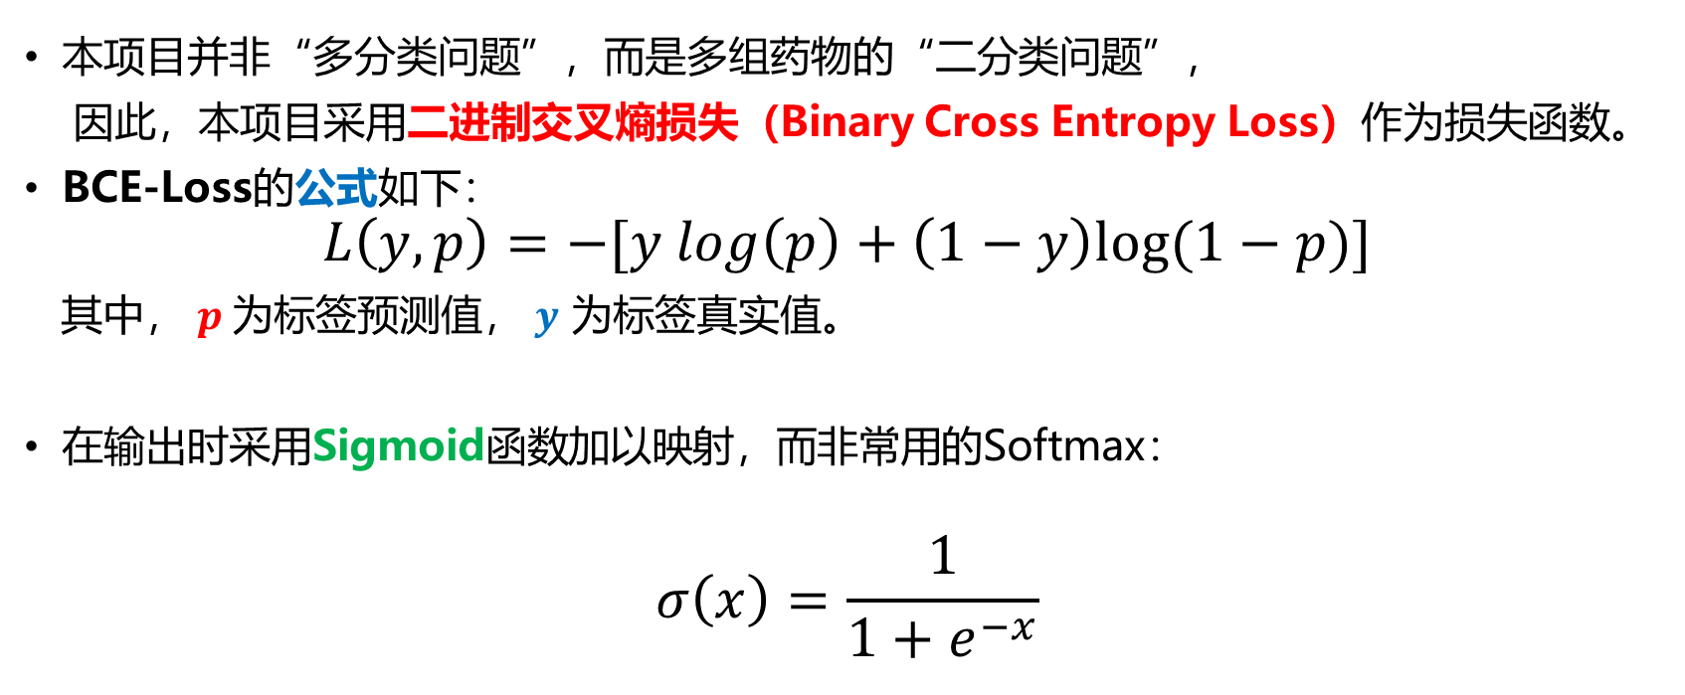
模型组件构成
损失函数：BCELoss
本项目并非“多分类问题”，而是多组药物的“二分类问题”，
因此，本项目采用二进制交叉熵损失（Binary Cross Entropy Loss）作为损失函数。
BCE-Loss的公式如下：
$$L\left(y,p\right)=−[y log\left(p\right)+\left(1−y\right)log⁡(1−p)]$$
其中， $p$为标签预测值， $y$ 为标签真实值。
在输出时采用Sigmoid函数加以映射，而非常用的Softmax：
$$σ\left(x\right)=\frac{1}{1+e^{−x}}$$

Slide 25
模型组件构成
优化器：AdamOptimizer
不同于常用的随机梯度下降算法(SGD)，本项目采用了Adam优化器。
Adam优化器动态调整学习率，结合动量概念，并引入了偏置矫正机制；
此外，它对超参数的选择更为鲁棒。

Slide 26
模型评估优化
在本项目的评估阶段，我们采用了动态划分数据集的措施：
每当验证进行到一定轮次时，重新划分训练集和验证集。
在项目进行过程中，我们缺省的配置如下：
每训练20epoch进行1次验证；
每验证2次重新划分数据集；
数据集划分比例为 训练集 : 验证集 = 4 : 1 。

Slide 27
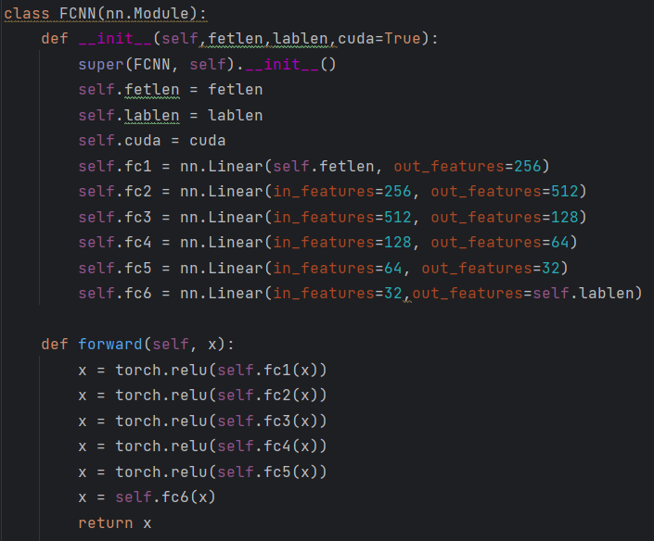
模型代码实现
FCNN

Slide 28
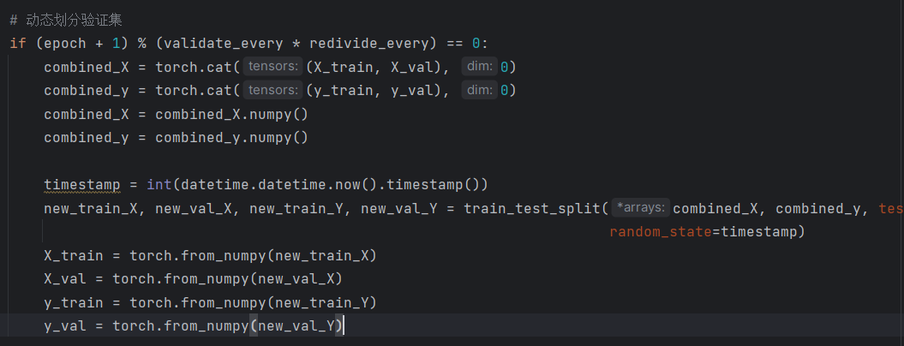
模型代码实现
动态划分数据集

Slide 29
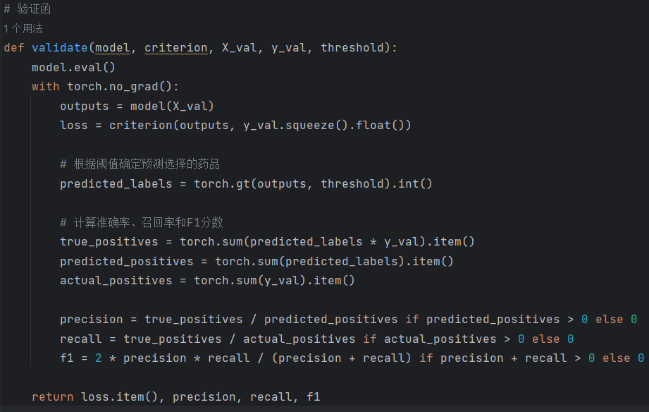
模型代码实现
验证函数&
评估指标的计算

Slide 30
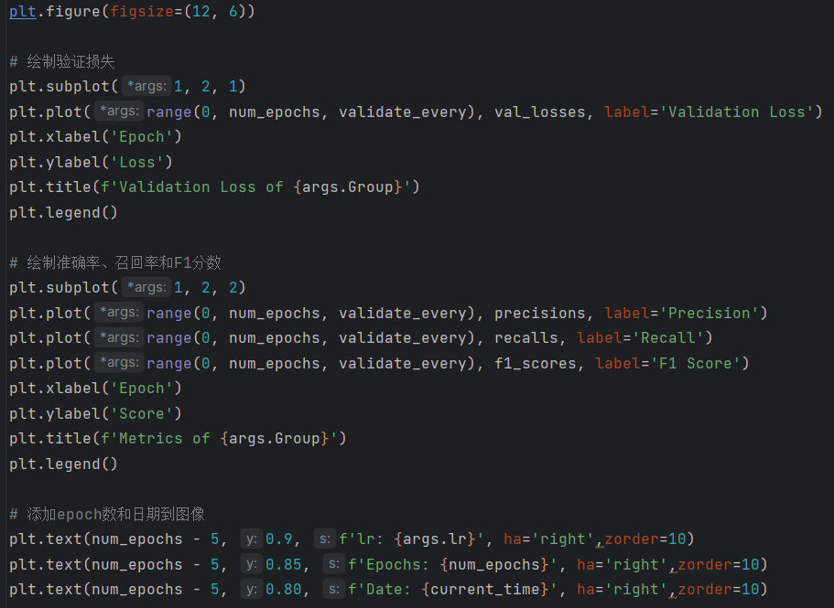
模型代码实现
训练过程
的可视化

Slide 31
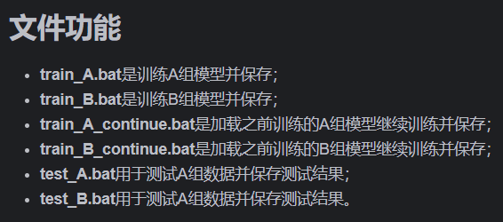
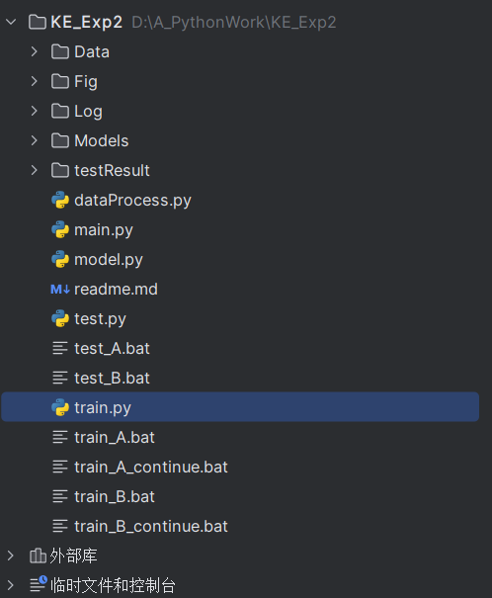
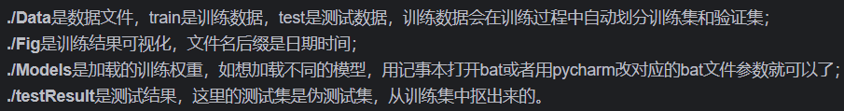
模型代码实现
项目目录结构
和执行脚本

Slide 32
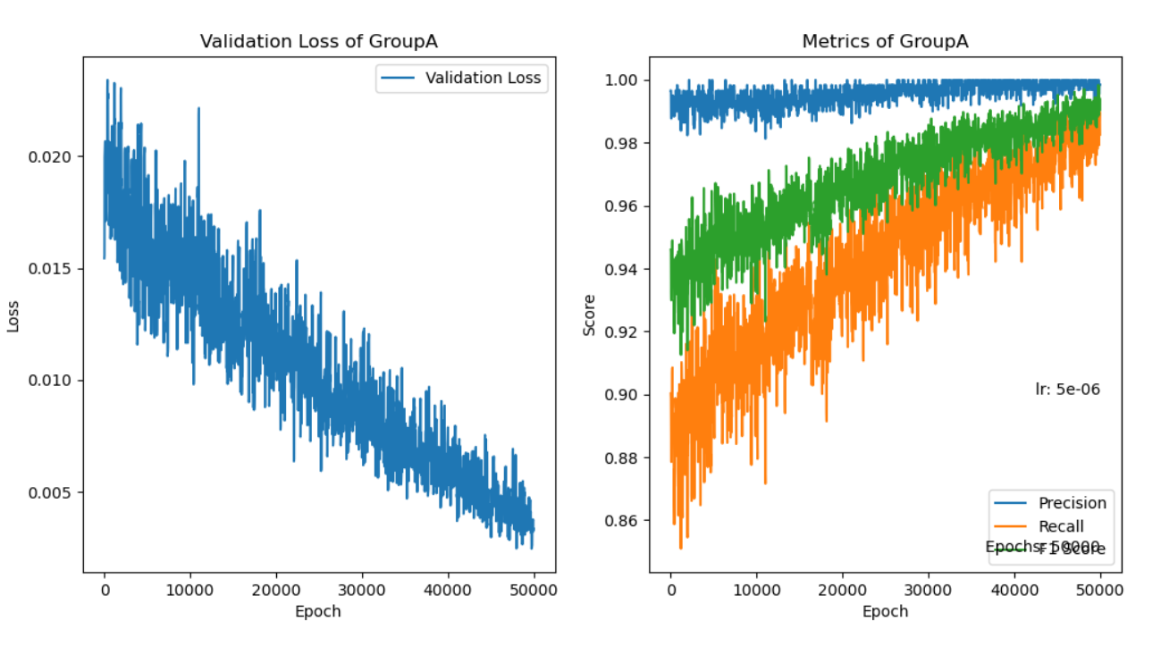
模型代码实现
初期训练收敛结果
采用分段训练调整学习率的方式，对A组进行训练。
Epoch 0 - 10000 :
lr = 0.000100
Epoch 10001 -15000 :
lr = 0.000050
Epoch 15001 - 45000 :
lr = 0.000010
Epoch 45001 -90000 :
lr = 0.000005
训练结果优秀，但由于训练批次过多，过拟合现象严重，在测试中表现不佳

Slide 33
07
PART SEVEN
测试与结果分析

Slide 34
处理测试数据
「
」
1.将测试数据按训练数据的格式进行分组、填补缺省值等处理。
2.处理测试预测结果中部分药名的同音字，错别字，别名等特殊情况。
「
」

Slide 35
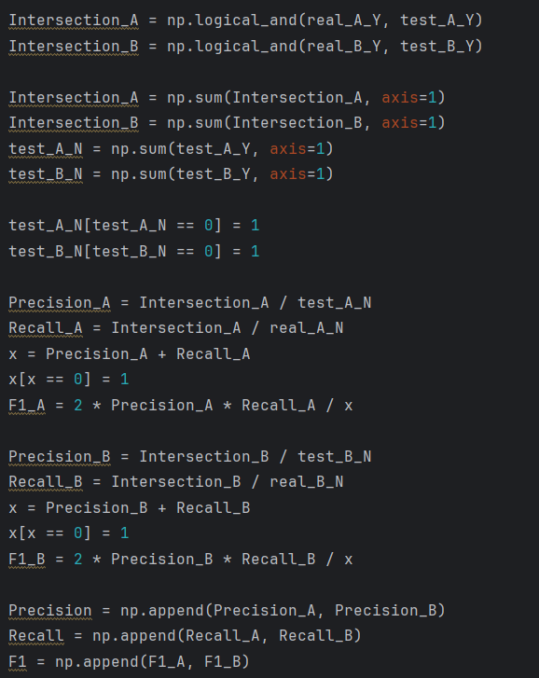
测试过程
使用训练不同批次的全连接模型，分别对处理后的测试数据进行预测。
将这些预测结果和文档中提供的结果进行比较并计算准确率、召回率、F1。
统计训练不同批次的全连接模型预测结果的准确率、召回率、F1。

Slide 36
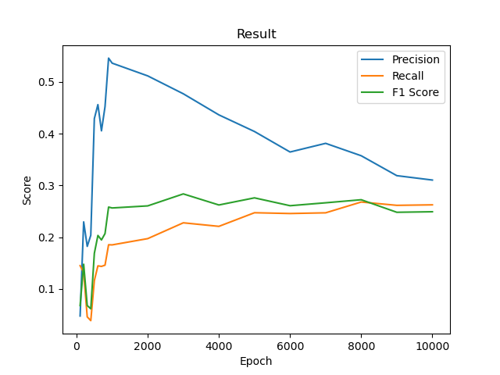
测试结果及分析
根据图表可知，通过一定批次的学习，模型预测的准确率能提升至50%以上。虽然，随着训练批次的逐渐的增加，召回率逐步缓慢提升，但训练批次超过1000轮时准确率会迅速下降，最终准确率和召回率均会收敛于30%左右。

Slide 37
测试结果及分析
测试结果评判指标中召回率十分低，经过分析可能原因如下：
在训练和预测中我们只选取了出现频率最多的前100种药，存在一定缺失；
我们组的知识图谱中提取的药名纯在部分遗漏；
全连接模型比较简单，对药的选择上没有学习到不同药之间的特征区别；
数据集中数据风格迥异，可能是来自不同医院不同医生，对同一种情况可能有多种带药方案，方案并不固定，而不同医生的给药风格不一样，对训练产生了影响；
数据集中数据的特征过多，且在处理中还添加了出现频率最多的前100种病，而数据集较小，这可能导致无关特征对训练结果产生影响。

